Slide 1
  Merkezi İşlem Birimi-CPU’nun SINIFLANDIRILMASI
Çeşitli özeliklerine göre değişik gruplara ayırmak mümkündür.
Operand sayılarına göre:
  Sıfır operandlı (Zero operand/address machines) makineler Yığın yapılı makine (Stack machine) olarak da adlandırılır.
  Bir adresli makineler (Accumulator machines)
  İki operandlı/adresli makineler (Saklayıcı-saklayıcı, saklayıcı-bellek, bellek-bellek)
  Üç operandlı makineler
Komut ve veri belleklerine göre:
  Von Neumann mimarisi
  Harvard mimarileri
Komut yapıları, sayıları ve adresleme kiplerine göre:
  CISC (Complex Instruction Set Computer)
  RISC (Reduced Instruction Set Computer)

Slide 2
Komut yapıları, sayıları ve adresleme kiplerine göre:
CISC (Complex Instruction Set Computer-Karmaşık komut setli bilgisayar)
RISC (Reduced Instruction Set Computer- İndirgenmiş komut setli bilgisayar)

Slide 3
CISC (Complex instruction set computer-Karmaşık komut setli bilgisayar)
Intel’in X86 mimarisine dayalı işlemci serisinin ortaya çıktığı 70’li yıllarda, RAM’lerin pahalı ve kısıtlı olması sebebiyle bu kaynakların tasarruflu bir şekilde kullanılarak yüksek seviyeli dillerin desteklenmesini savunan bazı tasarım mimarları bir araya gelerek CISC mimarisini geliştirmişlerdir. CISC tasarımının mükemmel örneği Intel x86 işlemcisi olarak karşımıza çıkmaktadır.
Bu mimari, programlanması kolay ve etkin bellek kullanımı sağlayan tasarım felsefesinin bir ürünüdür. Her ne kadar performans düşüklüğüne sahip olsa ve işlemciyi karmaşık hale getirse de yazılımı basitleştirmektedir.

Slide 4
CISC mimarisinin karakteristik iki özelliğinden birisi değişken uzunluktaki komutlar, diğeri ise karmaşık komutlardır.
Değişken ve karmaşık uzunluktaki komutlar bellek tasarrufu sağlar. Karmaşık komutlar iki ya da daha fazla komutu tek bir komut haline getirdikleri için hem bellekten hem de programda yer alması gereken komut sayısından tasarruf sağlar.
Çok sayıda komut içerirler (Modern İşlemcilerde 2000-3000 seviyelerinde). Farklı uzunluklarda komutlar içerdiğinden çözmek ve önceden bellekten okumak (prefetch) daha zordur.
CISC mimarisinde genel amaçlı kaydedicilerin sayısı azdır (8 adet).

Slide 5
Karmaşık komut karmaşık mimariyi de beraberinde getirir. Mimarideki karmaşıklığın artması, işlemci performansında istenmeyen durumların ortaya çıkmasına sebep olur. Ancak programların yüklenmesinde ve çalıştırılmasındaki düşük bellek kullanımı bu sorunu ortadan kaldırabilir. Farklı uzunluktaki komutlar pipeline (işhattı) süreçlerini olumsuz etkilemektedir.
CISC mimarisi çok kademeli işleme modeline dayanmaktadır. İlk kademe yüksek düzeyli dilin yazıldığı yerdir. Sonraki kademeyi makine dili oluşturur ki, yüksek düzeyli dilin derlenmesi sonucu bir dizi komutlar makine diline çevrilir. Bir sonraki kademede makine diline çevrilen komutların kodları çözülerek, mikroişlemcinin donanım birimlerini kontrol edebilen en basit işlenebilir kodlara (mikrokod) dönüştürülür. En alt kademede ise işlenebilir kodları alan donanım aracılığıyla gerekli görevler yerine getirilir.
Komut kümeleri, assembly dili programcılarının rahatlığı için tasarlanırlar ve donanım tasarımları oldukça karmaşıktır.

Slide 6
CISC mimarili işlemcilerin kontrol birimi komut sayısının çok olmasından dolayı mikro programlama yöntemi ile yapılmış ve ön-bellek (cache) veri ve komut için olmakla iki yere ayrılmıştır.
Kontrol biriminde mikro programlama kullanıldığından dolayı yeni komutlar eklemek daha kolaydır, bu sonraki modellerin önceki modelin komut kümesini içermektedir (program uygunluğu). Bu, bir avantajdır.
Eklenen yeni komutlar daha çok işlev yürütebildiğinden dolayı, verilen bir görev için daha az komut kullanacaktır ve bu, belleği daha etkili kullanmaya olanak sağlamaktadır.

Slide 7
CISC Mimarisinin Avantajları
CISC makineler ilk gelişim sıralarında bilgisayar performansını yükseltmek için mevcut teknolojileri kullandılar.
Mikro programlama assembly dilinin yürütülmesi kadar kolaydı ve sistemdeki kontrol biriminden daha ucuzdu. Yeni komutlar ve mikrokodu ROM’a eklemenin kolaylığı tasarımcılara CISC makinelerini daha önceki bilgisayarlar gibi çalıştırabilmelerini sağladı. Çünkü yeni bilgisayar önceki bilgisayarın komut kümelerini de içerecekti.
Her bir komut daha yetenekli olmaya başladığından verilen bir görevi yürütmek için daha az komut kullanılmaya başlandı. Bu, nispeten yavaş ana belleğin daha etkili kullanımını sağlamıştır.
Mikro program komut kümeleri, yüksek seviyeli dillerine benzer biçimde yazılabildiğinden derleyici karmaşık olmak zorunda değildir.
İşlemci kontrol birimi mikroprogram tekniğiyle yapılır ve bu programı tutmak için ROM kullanılır. Bu komut kümesine yeni komutlar eklenmesi gibi bir esneklik getirir.
Komutların sayısının çok olması çok sayıda karmaşık işlemi tek bir komut yardımı ile yürütmeyi sağlamakla ve böylece programın bellekte tuttuğu yer hacminde tasarruf edilmesi;

Slide 8
CISC Mimarisinin Dezavantajları
İşlemci ailesinin ilk kuşakları her yeni versiyon tarafından kabullenilmiştir. Böylece komut kodu ve çip donanımı bilgisayarların her kuşağıyla birlikte daha karmaşık hale gelmiştir. Tasarım süresi daha uzun ve karmaşıktır.
Mümkün olduğu kadar çok komut, belleğe depolanabiliyor ve komutlar neredeyse her uzunlukta olabiliyor. Bunun anlamı farklı komutlar farklı miktarlarda saat çevrimi tutacaktır bu da paralel çalışma (boru hattı) verimliliğini düşürerek makinenin performansını düşürecektir.
Komutlar genellikle bayrak (durum) kodunu komuta bir yan etki olarak kurar. Bu ise ek çevrimler yani bekleme demektir. Aynı zamanda sonraki komutlar işlem yapmadan önce bayrak bitlerinin mevcut durumunu bilmek durumundadır. Bu da yine ek çevrim demektir.
Daha yavaş (RISC’e göre) çalışma hızına sahiptirler.
Tipik bir programda mevcut komutların yaklaşık %20’si kullanılıyor.
Dahili kaydedicilerin sayısı azdır. Bundan dolayı ön veya ana belleğe sık erişim istenebilir ki bu da işlem hızını düşürmektedir.

Slide 9
RISC (Reduced instruction set computer-İndirgenmiş komut setli bilgisayar)
Yüksek düzeyli programlama dilleri ile yazılmış olan programların CISC makinelerde derlenmesi ile elde edilen kodlar incelendiğinde:
Çok sayıda atama (A = B) yapıldığı,
Erişilen veri tiplerinin çoğunlukla yerel ve matris olmayan veriler olduğu,
Makine dili programlarında en büyük yükü alt program çağrıları oluşturmakta olup, geri dönüş adresi, parametre aktarımı, yerel değişkenler, yığın (bellek) kullanımı gecikme oluşturmaktadır. CISC kodlarında da alt programların büyük çoğunluğunun 6 ya da daha az parametre aktardığı, 6 ya da daha az yerel değişken kullanıldığı, alt program çağırma derinliğinin çoğunlukla 8’den daha az olduğu görülmektedir.
İncelenen programlardan elde edilen bu veriler dikkate alınarak CPU performanslarını arttırmak amacıyla daha az bellek erişimi yapan ve komut setinin azaltıldığı RISC işlemciler tasarlanmıştır.

Slide 10
RISC mimarisi, CISC mimarili işlemcilerin dezavantajlı yanlarını gidermek için piyasanın tepkisi ile ona bir alternatif olarak geliştirilmiştir. RISC’ı IBM, Apple ve Motorola gibi firmalar sistematik bir şekilde geliştirmiştir.
Bilgisayarların gittikçe daha karmaşık hale getirildiği ve hepsinin bir kenara bırakılıp en baştan geri başlamak gerektiği fikri ön plandaydı.
70’lerin ortalarında yarı iletken teknolojisindeki gelişmeler, ana bellek ve işlemci yongaları arasındaki hız farkını azaltmaya başladı. Bellek hızı artırıldığından ve yüksek seviyeli diller Assembly dilinin yerini aldığından, CISC’ın başlıca üstünlükleri geçersizleşmeye başladı.
Bilgisayar tasarımcıları sadece donanımı hızlandırmaktan çok bilgisayar performansını iyileştirmek için başka yollar denemeye başladılar.

Slide 11
RISC Özellikleri
Az sayıda komut vardır (yaklaşık 200 civarı), komutların işlevleri basittir.
Az sayıda, basit adresleme kipi (örneğin 3 adet)
Komutlar bellek üzerinde işlem yapmazlar, işlemler iç registerlarda yapılır.
Belleğe sadece yazma/okuma işlemleri için erişilir (load-store architecture).
Tek çevrimde alınıp yürütülebilen sabit uzunlukta komutlar (iş hattı (pipeline) performansını arttırır ve komut çözme işi kolaydır)
Çok sayıda register (32 adet)

Slide 12
Bilgisayar donanımının bir anda birden fazla komutu işlemcinin farklı alanlarında işleyebildiği tekniğe iş hattı (pipeline) tekniği denir. CPU bir komutu ele almaya başlamadan önce bir öncekinin tamamlanmasını beklemez.
CISC tabanlı makinelerde bir komutun işlenmesi 4 adımda yapılmaktadır. Bunlar komutu bellekten alıp getirmek, kodunu çözmek, işlemek ve yeniden belleğe yazmaktır. Bu kademeler RISC tabanlı makinelerde de bulunur. Fakat paralel olarak icra edilirler. Bir kademedeki işlem biter bitmez sonucu diğer kademeye aktarılır ve diğer komut üzerinde çalışmaya başlanılır.
Bu tekniğe sahip RISC tabanlı işlemcilerde, her bir komut her kademede bir saat çevrimi harcar. Böylece işlemci her saat çevrimi başına yeni bir komut kabul edebilir.

Slide 13
RISC mimarisi pipeline kullanımıyla yüksek bir performans sağlamıştır. Pipeline, RISC işlemcilerde standart bir özelliktir. Bu tasarım tekniği şu özelliklere sahiptir:
  Bir çevrimlik zamanda bir komut işleyebilme
  Aynı uzunluk ve sabit formatta komut kümesi içerme
  Ana belleğe sadece load ve store komutlarıyla erişim, operasyonların sadece kaydedici üzerinde yapılması
  Bütün icra birimlerinin mikrokod kullanılmadan donanımsal çalışması
  Yüksek seviyeli dilleri destekleme
  Çok sayıda kaydediciye sahip olması

Slide 14
RISC mimarisinde mikroprogramlama kullanılmayıp kontrol sinyalleri İşlemci kontrol biriminde donanımsal olarak tasarlandığı için;
kontrol sinyalleri mikroprogramla çalışmaya göre daha hızlı üretilir,
fakat yeni komutlar eklenmesi mümkün olmamaktadır.

Slide 15
Günümüzün RISC yapısına sahip ticari mikroişlemcilerinde genel olarak iki tarz görülür.
Bunlar Berkeley Modeli ve Standford modelidir.
Aralarındaki esas fark kaydedici kümeleri ve bunların kullanımıyla alakalıdır. Her ikisi de veri ve komutların birbirinden ayrıldığı veriye erişimin paralel yapıldığı ve komut ve veri uyuşmazlığını ortadan kaldıran Harward mimarisine sahiptir. Komutlar ve veri için ayrı önbellekler kullanılır.
Eğer bu iki akış tek bir yoldan yapılmaya kalkışılırsa, herhangi bir veri çağırması komut akışını durdurur ve işlemcinin tek çevrimde işleme hedefine ulaşmasının önüne geçer.

Slide 16
RISC Mimarisinin Avantajları
Hız: Azaltılmış komut kümesi, kanal ve süperskalar tasarıma izin verdiğinden RISC işlemciler genellikle karşılaştırılabilir yarı iletken teknolojisi ve aynı saat oranları kullanılan CISC işlemcilerinin performansının 2 veya 4 katı daha yüksek performans gösterirler.
Basit Donanım: RISC işlemcinin komut kümesi çok basit olduğundan çok az çip uzayı kullanırlar. Ekstra fonksiyonlar, bellek kontrol birimleri veya kayan noktalı aritmetik birimleri de aynı çip üzerine yerleştirilir.
Kısa Tasarım Zamanı: RISC işlemciler CISC işlemcilere göre daha basit olduğundan daha çabuk tasarlanabilirler ve diğer teknolojik gelişmelerin avantajlarını CISC tasarımlarına göre daha çabuk kabul edebilirler.
Dahili kaydedicilerin sayısı çok olduğundan dolayı veri ve ara sonuçlar için ön veya ana belleğe sık erişim istenmemektedir.

Slide 17
RISC Mimarisinin Dezavantajları
CISC tasarım stratejisinden RISC tasarım stratejisine yapılan geçiş kendi problemlerini de beraberinde getirmiştir. Donanım mühendisleri kodları CISC işlemcisinden RISC işlemcisine aktarırken anahtar işlemleri göz önünde bulundurmak zorundadır.
Derleyiciler "daha akıllı" olmak zorundadır. İşletim sistemi ve derleyiciye daha çok yük düşmektedir. (Bir RISC işlemcisinin performansı işlediği kodun algoritmasına çok bağlıdır. Eğer programcı veya derleyici, komut programlamada zayıf iş çıkarırsa, işlemci atıl durumda kalarak zaman harcayabilir. Programlama kuralları karmaşık olabileceğinden çoğu zaman programcılar yüksek düzeyli bir dil kullanırlar ve komut düzenlemeyi derleyiciye bırakırlar.)
Makine dili komutlarının karıştırılması kodu okumayı zorlaştırır. Bunun için programcı kodlama yaparken dikkatli olmak zorundadır.
İşlemcide işlenen program bellekte daha çok yer tutabilir.
Komut kümesine yeni komutlar eklemek mümkün değildir (bunun için kontrol birimi yeniden tasarlanmalıdır. Dolayısıyla Kod genişlemesi problem olabilir.

Slide 18
RISC VE CISC MİMARİ KARŞILAŞTIRMASI
RISC ve CISC işlemciler birbirleri ile hızlarına, komut işleme tekniklerine, kullanılan transistor sayılarına, vb. kriterlere göre karşılaştırılabilirler. İki mimari arasındaki farklar şöyle özetlenebilir:
1- Hız: İki işlemci mimarisi arasındaki hız farkı, kullanılan komut işleme teknikleri sonucu oluşur. RISC işlemciler, genellikle aynı saat frekansında çalışan CISC işlemcilere göre daha hızlıdır.
2- Komut işleme tekniği: CISC işlemcilerde ‘kademeli komut işleme’ tekniği kullanılırken, RISC işlemcilerde ‘kanal komut işleme tekniği’ (pipeline) kullanılır. CISC tekniği ile aynı anda tek bir komut işlenebilir ve komutun işlenmesi bitmeden yeni bir komut üzerinde çalışmaya başlanamaz. RISC tekniğinde ise, aynı anda çok sayıda komut işlenmektedir. Komutların birbirini takip etmesi nedeni ile her bir komut bir birim uzunluktadır ve her işlem adımında bir komuta ait işlemler bitirilir.
3- Transistör sayısı: CISC işlemcilerde kullanılan transistor sayısı, RISC işlemcilere göre daha fazladır. Daha fazla sayıda transistor kullanılması, daha geniş alan gereksinimi ve daha fazla ısı ortaya çıkarır, Oluşan daha fazla ısı nedeniyle soğutma ihtiyacı ortaya çıkar ve soğutma işlemi, ısı dağıtıcısı veya fanlar kullanılarak gerçekleştirilir.
4- Donanımsal yapı (Tasarım şekli): RISC işlemciler , CISC işlemcilere göre daha basit yapıda olduklarından daha kolay tasarlanırlar.
5-Komut yapısı; RISC mimarisi, CISC’in güçlü komutlarından yoksundur ve aynı işlemi yapmak için daha fazla komuta gereksinim duyar. RISC mimaride aynı uzunlukta basit komutlar kullanılırken CISC mimaride karmaşık yapıda değişken uzunlukta komutlar kullanılır.

Slide 19
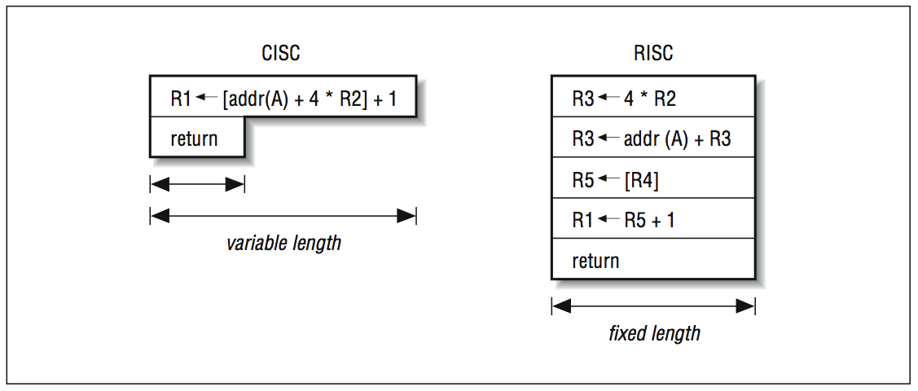

Slide 20
CISC ve RISC işlemci örnekleri
CISC:
Intel x86 (Pentium’a kadar), VAX, PDP-11, Motorola 68K.
RISC:
ARM, MIPS, PowerPC, Atmel AVR, SPARC, Alpha, HP-PA, i860, i960
Karışık (Hybrid) (Dış kabuğu CISC özellikleri göstermektedir ancak iç çekirdeği RISC yapısındadır: Pentium, AMD Athlon.
Günümüzdeki durum:
RISC işlemciler bazı CISC özellikleri tasarımlarına katarken bazı CISC işlemciler de RISC özellikleri içermektedir.
Sonuç olarak güncel bazı RISC tasarımları, örneğin PowerPC, artık "saf" bir RISC değildir.
Benzer şekilde bazı CISC işlemciler de, örneğin Pentium II ve sonrası, "saf" CISC tasarımlar değillerdir ve RISC işlemcilerin bazı özelliklerini taşımaktadırlar.

Slide 21
RISC işlemcilerin kullanıldığı ürünlere ilişkin örnekler
ARM:
  Apple iPod , Apple iPhone, iPod Touch, Apple iPad, M1 işlemcisi.
  Palm and PocketPC PDA, smartphone
  RIM BlackBerry smartphone/email device.
  Microsoft Windows Mobile
  Nintendo Game Boy Advance
MIPS:
  SGI computers, PlayStation, PlayStation 2
Power Architecture (IBM, Freescale (eski Motorola SPS)):
  IBM supercomputers, midrange servers and workstations,
  Apple PowerPC-tabanlı Macintosh
  Nintendo Gamecube, Wii
  Microsoft Xbox 360
  Sony PlayStation 3
Atmel AVR:
  BMW otomobillerde denetçi olarak kullanılıyor.

Slide 22
Acorn RISC Machine (ARM)
Acorn Computers Ltd. tarafından geliştirme projesi olarak ARM dizaynı 1983 yılında başlamıştır.
RISC tabanlı bir işlemci mimarisidir, 32 ve 64 bit versiyonları vardır, genel itibarıyla düşük güç tüketimi, diğer RISC tabanlı işlemcilere göre yüksek performanslı oluşu ve x86-x64 işlemcilere göre daha hesaplı olmasından dolayı gömülü sistemlerde, taşınabilir aygıtlarda kullanılan yonga setlerinde genelde ARM işlemci tercih edilir.

Slide 23
PDA’lar ve el cihazlarında yaygın olarak kullanılır
Iphone, Ipod
En yaygın biçimde kullanılan gömülü sistem mimarisidir
Herhangi bir türdeki mimariler içinde en geniş kullanım alanı olan mimaridir.
ARM firması kendi başına işlemci üretmez, dizayn ve lisansı satar.
Özelleştirilebildiğinden aynı jenerasyon işlemci, farklı üreticilerden değiştirilmiş olarak çıkabilir. Bu nedenle performansta farklılıklar görülür.

Slide 24
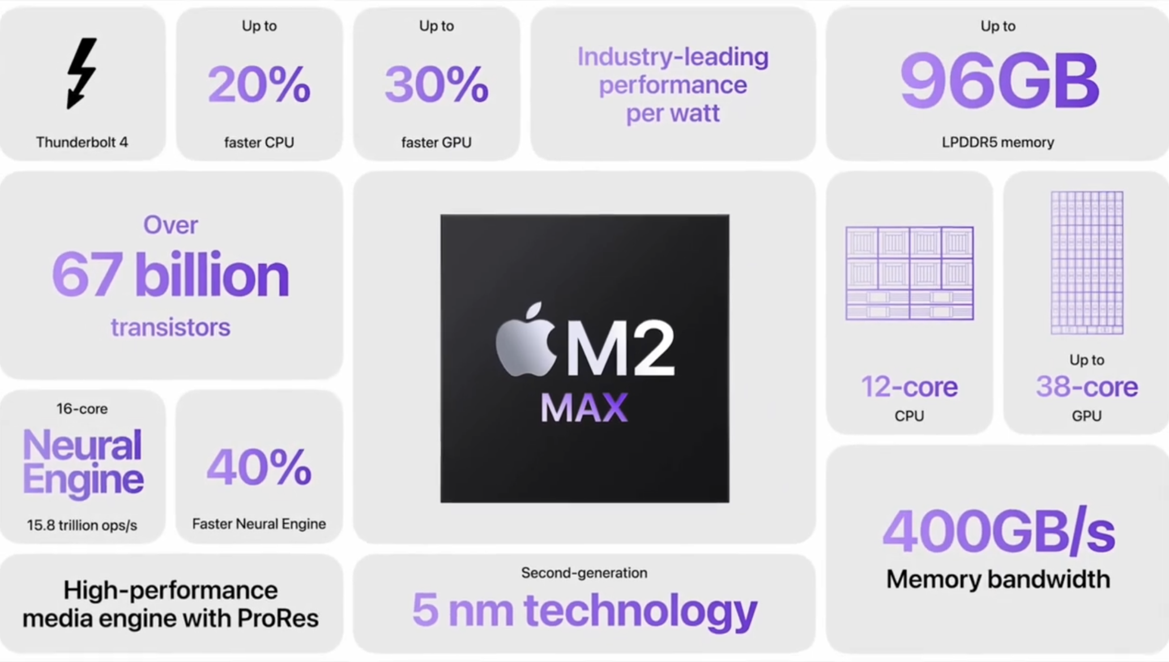

Slide 25
